Slide 1
String Processing
ภาควิชาวิศวกรรมคอมพิวเตอร์
จุฬาลงกรณ์มหาวิทยาลัย
๒๕๕๘

Slide 2
Rot-13 Encoding
I see trees of green
red roses too
I see em bloom
for me and for you
And I think to myself
what a wonderful world
V frr gerrf bs terra
erq ebfrf gbb
V frr rz oybbz
sbe zr naq sbe lbh
Naq V guvax gb zlfrys
jung n jbaqreshy jbeyq

Slide 3
Topics
บริการพื้นฐานของสตริง
len, lower, upper, strip, find, [ ], in
Method chaining
input().strip().upper()
การอ่านสตริงจากแฟ้มข้อความ
open, readline, for line in file, close
รหัสพิเศษ escape characters
\n \\ \t
การเขียนสตริงลงในแฟ้มข้อความ
open(..., "w"), write, close
การอ่านสตริงจากเว็บ
urlopen, decode

Slide 4
ทบทวนเรื่องสตริง
ได้
"I'm a string."
'I said "This is a string".'
"""I said "I'm a string"."""
"abc" + "def"
2*("ab" * 3 + "x")
ไม่ได้
"a" + 2
"a" * "b"
การแปลงประเภทข้อมูล
str(2) ได้ '2', str(2.3) ได้ '2.3',
int("2") ได้ 2, float("2.3") ได้ 2.3
การอ่านจากแป้นพิมพ์ได้สตริงเสมอ
line = input(">>")

Slide 5
String = Sequence of characters
index
"HELLO World"
0 1 2 3 4 5 6 7 8 9 10
H
E
L
L
O
W
o
r
l
d
สตริงขนาด N ตัวอักษร มี index ตั้งแต่ 0 ถึง N – 1
>>> type("what am i")
<class 'str'>

Slide 6
บริการของสตริง : String Methods
01234567890123
s = " Hello World "
len(s) ได้ 14 , len("")ได้ 0
s.lower() ได้ " hello world "
s.upper() ได้ " HELLO WORLD "
s.strip() ได้ "Hello World"
s.find("o") ได้ 6 s.find("ex") ได้ -1
s.find("o",7) ได้ 9
s[2] ได้ "H", s[-2] ได้ "d"
s[2:7] ได้ "Hello"
s[8:] ได้ "World " s[:7] ได้ " Hello"
"lo" in s ได้ True "la" in s ได้ False if (c in "aeiou"): print( c, "is a vowel")
Notes:
string เป็น immutable ห้ามเปลี่ยนค่าภายใน
ไม่ต้องสอน s[a:b:c] คือ slicing ของ s ที่ประกอบด้วยที่ a ถึงก่อน b กระโดดทีละ c
s[::1] ก็คือ s s[::-1] คือ reverse ของ s แปลกไหม?

Slide 7
ตำแหน่งของตัวอักษรในสตริง
ต้องเป็น int หรือเป็นช่วง int : int s[3] s[2:6]
เป็นตัวแปรที่เก็บข้อมูลแบบ int s[k]
เป็น expression ที่ให้ผลเป็น int s[k+j-3]
>>> s = "ABCDEFGHI"
>>> i = 3
>>> j = 5
>>> print(s[i])
……………………………………………
>>> print(s[5//3])
……………………………………………
>>> print(s[i:j+1])
……………………………………………
>>> print(s[6/3])
……………………………………………

Slide 8
ข้อควรระวัง
ห้ามเปลี่ยนค่าภายในสตริง
s[2] = "a"
s[3:7] = "-^o^-"
string methods ไม่เปลี่ยนตัวสตริง
s = "HellO"
s.lower() ได้ 'hello' แต่ s เก็บค่าเดิม 'HellO'
แต่เราเปลี่ยนค่าที่เก็บในตัวแปรได้
s = "Hello"
s = s.lower() แบบนี้ s เก็บค่าใหม่ "hello"
Notes:
string เป็น immutable ห้ามเปลี่ยนค่าภายใน

Slide 9
ลองเขียนดู : email address อยู่ไหน ?
">"<a href="mailto:somchai@men.or.th">Send mail</a>
to <a href = "mailTO:me@earth.com">me</a>
หาตำแหน่งของ "mailto:
หาตำแหนงของ ">
txt = input(">> ").lower()
start = txt.find(__________________)
stop = txt.find(__________________)
print(txt_______________________)

Slide 10
Method Chainings
line1 = input(">>")
line2 = line1.strip()
line3 = line2.upper()
i = line3.find("ok")
input ได้สตริง
strip ได้สตริง
upper ได้สตริง
สามารถ ใช้ strip ต่อจาก input ใช้ upper ต่อจาก strip ได้ และ ใช้ find ต่อจาก upper ได้
i = input(">>").strip().upper().find("ok")
Notes:
string เป็น immutable ห้ามเปลี่ยนค่าภายใน

Slide 11
ลองเขียนดู : แปลงชื่อย่อเดือนเป็นเลขเดือน
> Oct
Oct --> 10
> jan
jan --> 11
month = _____________.strip() # รับชื่อย่อจากผู้ใช้
# 012345678901234567890123456789012345
abbr = "JANFEBMARAPRMAYJUNJULAUGSEPOCTNOVDEC"
k = abbr.find( month.______________ )
if ______________ :
print("Invalid month abbreviation")
else :
print(month, "-->", _________________ )
Notes:
month = input(">").strip()
...
k = abbr.find( month.upper() )
if k < 0 :
...
else:
print(month, "-->", k//3+1)

Slide 12
ใช้ < <= == != >= > เปรียบเทียบสตริงได้
"abc" == "ab" + "c" __________
"a" != "A" __________
"a" < "b" __________
"abbbb" < "b" __________
"A" < "a" __________
"0" < "1" __________
"z" < "ก" __________
"ก" < "ฮ" __________
"สะใภ้" < "เขย" __________
"12" < 23 __________
Notes:
True หมด ยกเว้นล่างสุด เจ๊ง !!!
เปรียบเทียบ < ไม่ได้เรียงตามพจนานุกรมไทย ไม่เช่นนั้น เขย ต้องมาก่อน สะใภ้

Slide 13
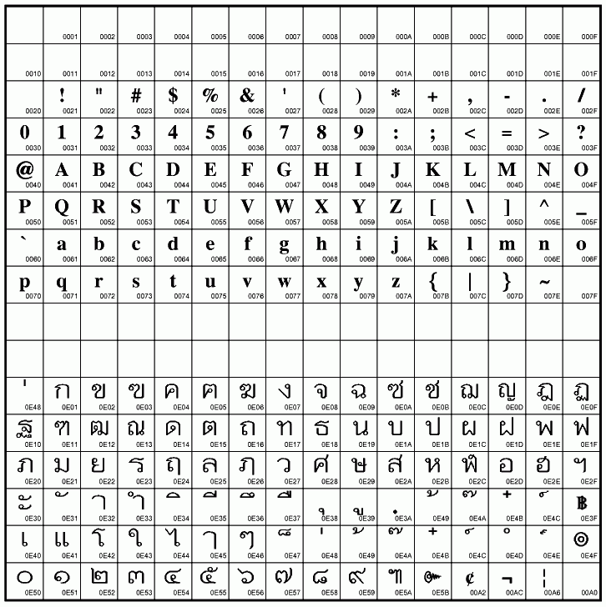
ไม่ต้องจำ

Slide 14
รูปแบบการประมวลผลแต่ละตัวอักษรในสตริง
k = 0
while k < len(s) :
c = s[k]
# นำ c ไปใช้
k += 1
nvowels = 0
k = 0
while k < len(s) :
c = s[k]
if c in "aeiou" :
nvowels += 1
k += 1
for c in s: อ่านว่า สำหรับแต่ละตัวอักษร c ในสตริง s
if c in s: อ่านว่า ถ้ามีสตริง c ปรากฏอยู่ในสตริง s
for c in s :
# นำ c ไปใช้
nvowels = 0
for c in s :
if c in "aeiou" :
nvowels += 1
แบบนี้ง่ายกว่า

Slide 15
ลองเขียนดู : เลขที่รับมามีเลขโดดค่าเพิ่มขึ้นเรื่อย ๆ
Enter digits : 024589
Yes, this is an increasing-digit number
Enter digits : 024189
No, this is not an increasing-digit number
n = input("Enter digits : ")
is_increasing = __________
prev_d = ___________ # ตั้งแต่เริ่มต้นด้วยตัวอักษรที่ "น้อยๆ"
for d in ____________ : # สำหรับแต่ละตัวอักษรใน n
if _________________ : # ถ้าตัวปัจจุบันน้อยกว่าตัวก่อนหน้า
is_increasing = __________
break
prev_d = d # ตัวปัจจุบันจะเป็นตัวก่อนหน้าในรอบหน้า
if is_increasing :
print("Yes, this is an increasing-digit number")
else :
print("No, this is not an increasing-digit number")

Slide 16
ลองเขียนดู : แปลงเลขอารบิกเป็นเลขไทย
Enter digits : 24,589.00
๒๔,๕๘๙.๐๐
in_txt = input("Enter digits : ")
out_txt = ""
arabic_number = "0123456789"
thai_number = "๐๑๒๓๔๕๖๗๘๙"
for _____________________ :
k = ______________________
if k < 0 :
out_txt += _________________
else :
out_txt += _________________
print(out_txt)

Slide 17
ตัวอย่าง : rot-13
I see trees of green
red roses too
I see em bloom
for me and for you
And I think to myself
what a wonderful world
V frr gerrf bs terra
erq ebfrf gbb
V frr rz oybbz
sbe zr naq sbe lbh
Naq V guvax gb zlfrys
jung n jbaqreshy jbeyq

Slide 18
ตัวอย่าง : rot-13
line = input("Enter any text : ")
upper = "ABCDEFGHIJKLMNOPQRSTUVWXYZ"
lower = upper.lower() # lower สองที่ในบรรทัดนี้มีความหมายต่างกัน
upper2 = upper*2
lower2 = lower*2
rot13 = ""
for c in line:
if c in upper:
rot13 += upper2[upper.find(c)+13]
elif c in lower:
rot13 += lower2[lower.find(c)+13]
else:
rot13 += c
print("rot13 =", rot13)
# upper2 = upper + upper[:13] ก็ได้
# lower2 = lower + lower[:13] ก็ได้
1 2 3 4 5
0123456789012345678901234567890123456789012345678901
"ABCDEFGHIJKLMNOPQRSTUVWXYZABCDEFGHIJKLMNOPQRSTUVWXYZ"
"ABCDEFGHIJKLMNOPQRSTUVWXYZABCDEFGHIJKLM"

Slide 19
ตัวอย่าง : rot-13
line = input("Enter any text : ")
upper = "ABCDEFGHIJKLMNOPQRSTUVWXYZ"
lower = upper.lower()
rot13 = ""
for c in line:
if c in upper:
k = upper.find(c)+13
if k >= 26:
k -= 26
rot13 += upper[k]
elif c in lower:
k = lower.find(c)+13
if k >= 26:
k -= 26
rot13 += lower[k]
else:
rot13 += c
print("rot13 =", rot13)
1 2
01234567890123456789012345
"ABCDEFGHIJKLMNOPQRSTUVWXYZ"

Slide 20
ตัวอย่าง : rot-13
line = input("Enter any text : ")
upper = "ABCDEFGHIJKLMNOPQRSTUVWXYZ"
lower = upper.lower()
rot13 = ""
for c in line:
if c in upper:
rot13 += upper[(upper.find(c)+13) % 26]
elif c in lower:
rot13 += lower[(lower.find(c)+13) % 26]
else:
rot13 = rot13 + c
print("rot13 =", rot13)
k = upper.find(c)+13
if k >= 26:
k -= 26
1 2
01234567890123456789012345
"ABCDEFGHIJKLMNOPQRSTUVWXYZ"

Slide 21
ลองเขียนดู : เปลี่ยนฐานสิบหกเป็นฐานสิบ
ฐานสิบ: 0 1 2 3 4 5 6 7 8 9
ฐานสิบหก: 0 1 2 3 4 5 6 7 8 9 A B C D E F
ฐานสิบ
1028 → 1×10³ + 0×10³ + 2×10³ + 8×10⁰
ฐานสิบหก
1A2F → 1×16³ + A×16³ + 2×16³ + F×16⁰
→ 1×16³ + 10×16³ + 2×16³ + 15×16⁰
hexa = "0123456789ABCDEF"
h = "A"
d = hexa.find(h) # ได้ 10
h = "F"
d = hexa.find(h) # ได้ 15
วิธีการแปลงสตริงเลขโดดฐาน 16 เป็นจำนวนเต็มฐานสิบ

Slide 22
ลองเขียนดู : เปลี่ยนฐานสิบหกเป็นฐานสิบ

Slide 23
การอ่านสตริงจากแฟ้มข้อความ (เปิด – อ่านๆๆ – ปิด)
infile = open("c:/temp/data.txt", "r")
line1 = infile.readline()
line2 = infile.readline()
line3 = infile.readline()
infile.close()
บอกว่าเปิดแฟ้มเพื่อ อ่าน
readline อ่านหนึ่งบรรทัด เข้ามาเป็นสตริง
infile = open("c:/temp/data.txt")
ไม่เขียน "r" ก็คือเปิดแฟ้มเพื่ออ่าน

Slide 24
อ่านสตริงจากแฟ้ม (เปิด – อ่านทีละบรรทัด – ปิด)
infile = open("c:/temp/data.txt", "r")
for line in infile:
# นำ line มาประมวลผล
infile.close()
# โปรแกรมนับจำนวนตัวอักษร และจำนวนบรรทัดในแฟ้ม
infile = open("c:/temp/data.txt", "r")
line_count = 0
char_count = 0
for line in infile:
line_count += 1
char_count += len(line)
print(line_count,"lines", char_count,"chars")
infile.close()
นับผิดเล็กน้อย
Notes:
นับจำนวนตัวอักษรผิด เพราะนับ "\n" ด้วย ต้องหัก line_count ออก

Slide 25
ตัวอย่าง : หาค่าเฉลี่ยของคะแนนนักเรียน
infile = open("data1.txt", "r")
sum_scores = 0
num_students = 0
for line in infile:
score = float(line[10:])
sum_scores += score
num_students += 1
infile.close()
avg = sum_scores/num_students
print("Average =", avg)
5130120321 74.0
5130293921 85.5
5130294121 58.0
5130338421 90.2
...
บริการ split ของสตริงสามารถแยกข้อมูลในบรรทัดได้ง่ายกว่า เดี๋ยวครั้งต่อไปค่อยเรียน

Slide 26
ตัวอย่าง : หาค่าน้อยสุดของคะแนนนักเรียน
infile = open("data1.txt", "r")
min_score = 1000
for line in infile:
score = float(line[10:])
if score < min_score:
min_score = score
infile.close()
print("Min =", min_score)
5130120321 74.0
5130293921 85.5
5130294121 58.0
5130338421 90.2
...
min_score
1000
5130120321 74.0 74.0
5130293921 85.5 74.0
5130294121 58.0 58.0
5130338421 90.2 58.0
...
ลองเขียนเอง : หาค่ามากสุด

Slide 27
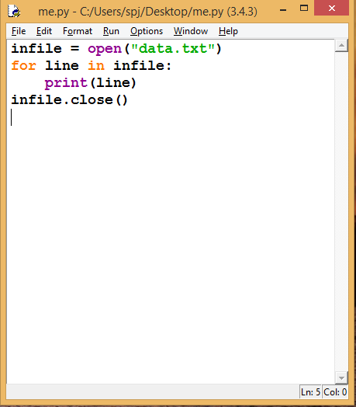
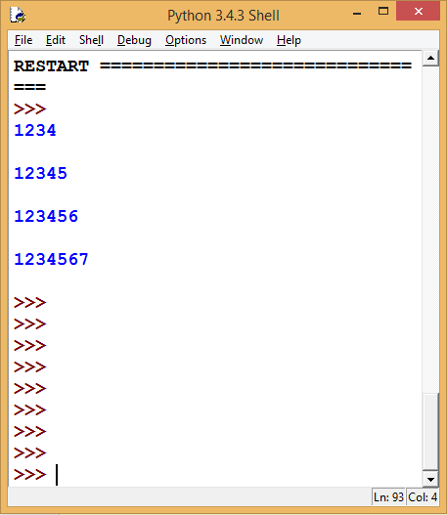
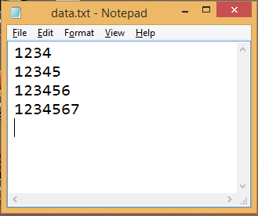
เรื่องต้องรู้ : escape characters
ทำไมบรรทัดห่าง ๆ

Slide 28
รหัสขึ้นบรรทัดใหม่ : "\n"
1234↵
12345↵
123456↵
1234567↵
ที่ปลายบรรทัดเก็บรหัสพิเศษ
"\n" ไม่ได้เก็บ \ กับ n
\n แทนรหัสพิเศษขึ้นบรรทัดใหม่
ที่ปลายบรรทัดมีรหัสขึ้นบรรทัดใหม่คือ สตริง "\n"
บรรทัด 1234 ในแฟ้ม ภายในเก็บสตริง "1234\n" infile = open("data.txt") line = infile.readline() จะได้ line เก็บ "1234\n"
len(line) มีค่า 5
print(line) จึงมีการขึ้นบรรทัดใหม่ 2 ครั้ง
หนึ่งครั้งจาก "\n" ใน line
อีกหนึ่งครั้งจาก print เอง
line = infile.readline().strip() ตัด \n ทิ้ง

Slide 29
รหัสพิเศษ Escape Characters มีมากมาย
\n → new line
\\ → \
\t → tab
\" → "
. . .
s = "แฟ้ม \"data\" อยู่ที่\nc:\\data";
print(s);
แฟ้ม "data" อยู่ที่
c:\data

Slide 30
การเขียนสตริงลงแฟ้มข้อความ (เปิด – เขียนๆๆ – ปิด)
outfile = open("c:/temp/data.txt", "w")
outfile.write("12345")
outfile.write("ABC")
outfile.close()
เปิดแฟ้มเพื่อ เขียน
คำเตือน : write หนึ่งครั้งไม่ใช่หนึ่งบรรทัด
outfile = open("c:/temp/data.txt", "w")
outfile.write("12345\n")
outfile.write("ABC\n")
outfile.close()
ต้องการขึ้นบรรทัดใหม่
ต้องใส่รหัสขึ้นบรรทัดใหม่เอง

Slide 31
ตัวอย่าง : การ copy แฟ้มข้อความ
src = input("Enter source file name :")
dest = input("Enter destination file name :")
infile = open(src, "r")
outfile = open(dest, "w")
for line in infile:
outfile.write(line)
infile.close()
outfile.close()

Slide 32
ตัวอย่าง : เข้ารหัส rot-13 แฟ้มข้อมูล
filename = input("Enter file name :")
infile = open(filename, "r")
outfile = open(filename + ".rot13", "w")
for line in infile:
upper = "ABCDEFGHIJKLMNOPQRSTUVWXYZ"
lower = upper.lower()
rot13 = ""
for c in line:
if c in upper:
rot13 += upper[(upper.find(c)+13) % 26]
elif c in lower:
rot13 += lower[(lower.find(c)+13) % 26]
else:
rot13 += c
outfile.write(rot13)
infile.close()
outfile.close()

Slide 33
ลองเขียนดู : ลบบรรทัดว่างออก
123456
1122334
1111
123456
1122334
1111
บรรทัดว่างคือบรรทัดที่ strip แล้ว
มีค่าเป็นสตริงความยาว 0 ""
filename = input("Enter file name :")
infile = open(filename, "r")
outfile = open(filename + ".noblank", "w")

Slide 34

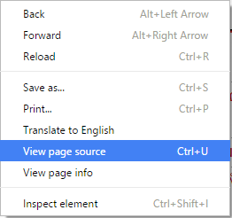
การอ่านสตริงจากเว็บ
click mouse ปุ่มขวา

Slide 35
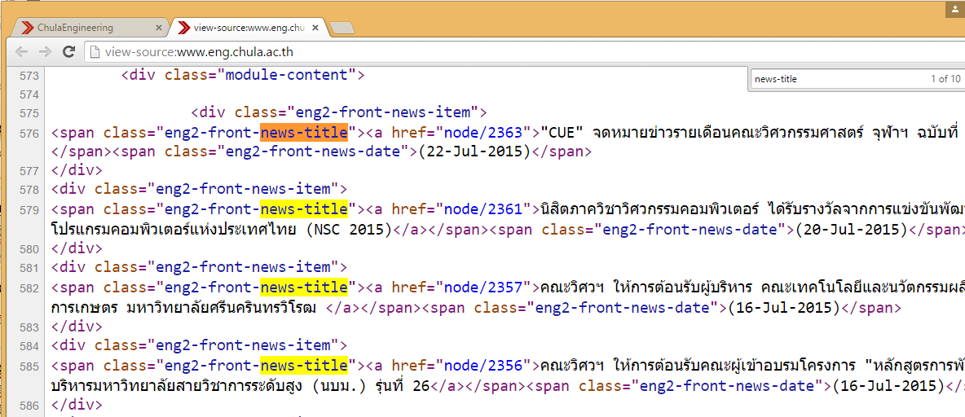
View Page Source

Slide 36
การอ่านสตริงจากเว็บ
import urllib.request
url = "http://www.eng.chula.ac.th"
web = urllib.request.urlopen(url)
for line in web:
line = line.decode()
print(line)
<!DOCTYPE html PUBLIC "-//W3C//DTD XHTML 1.0 Transitional//EN" "http://www.w3.org/TR/xhtml1/DTD/xhtml1-transitional.dtd">
<html xmlns="http://www.w3.org/1999/xhtml" >
<head>
...
<div class="eng2-front-news-item">
<span class="eng2-front-news-title"><a href="node/2363">"CUE" จดหมายข่าวรายเดือนคณะวิศวกรรมศาสตร์ จุฬาฯ ฉบับที่ 12</a></span><span class="eng2-front-news-date">(22-Jul-2015)</span>
</div>

Slide 37
ตัวอย่าง : การสกัดหัวข้อข่าวเว็บคณะวิศวฯ

Slide 38
ตัวอย่าง : การสกัดหัวข้อข่าวเว็บคณะวิศวฯ
import urllib.request
url = "http://www.eng.chula.ac.th"
web = urllib.request.urlopen(url)
for line in web:
line = line.decode()
if "news-title" in line:
k = line.find("<a href")
k = line.find(">", k)
j = line.find("</a>",k)
print(line[k+1:j])
...
<span class="eng2-front-news-title"><a href="node/2363">"CUE" จดหมายข่าวรายเดือนคณะวิศวกรรมศาสตร์ จุฬาฯ ฉบับที่ 12</a></span><span class="eng2-front-news-date">(22-Jul-2015)</span>
...

Slide 39
ลองเขียนดู : สภาพอากาศที่กรุงเทพฯ
http://weather.yahooapis.com/forecastrss?w=12756350
<rss xmlns:yweather="http://xml.weather.yahoo.com/ns...
...
<yweather:location city="Bangkok" region="" country="Thailand"/>
<yweather:units temperature="F" ... />
...
<pubDate>Wed, 19 Aug 2015 8:30 am ICT</pubDate>
<yweather:condition text="Fair" code="34" temp="88" date="Wed, 19 Aug 2015 8:30 am ICT"/>
...
<yweather:forecast day="Wed" date="19 Aug 2015" low="80" high="97" text="PM Thunderstorms" code="38"/>
<yweather:forecast day="Thu" date="20 Aug 2015" low="79" high="94" text="Thunderstorms" code="4"/>
<yweather:forecast day="Fri" date="21 Aug 2015" low="80" high="94" text="PM Thunderstorms" code="38"/>
<yweather:forecast day="Sat" date="22 Aug 2015" low="81" high="97" text="Partly Cloudy" code="30"/>
<yweather:forecast day="Sun" date="23 Aug 2015" low="80" high="94" text="PM Thunderstorms" code="38"/>
...

